Slide 1
Строительство ИЖС подрядными организациями по договорам строительного подряда с использованием счетов эскроу

Slide 2


Slide 3
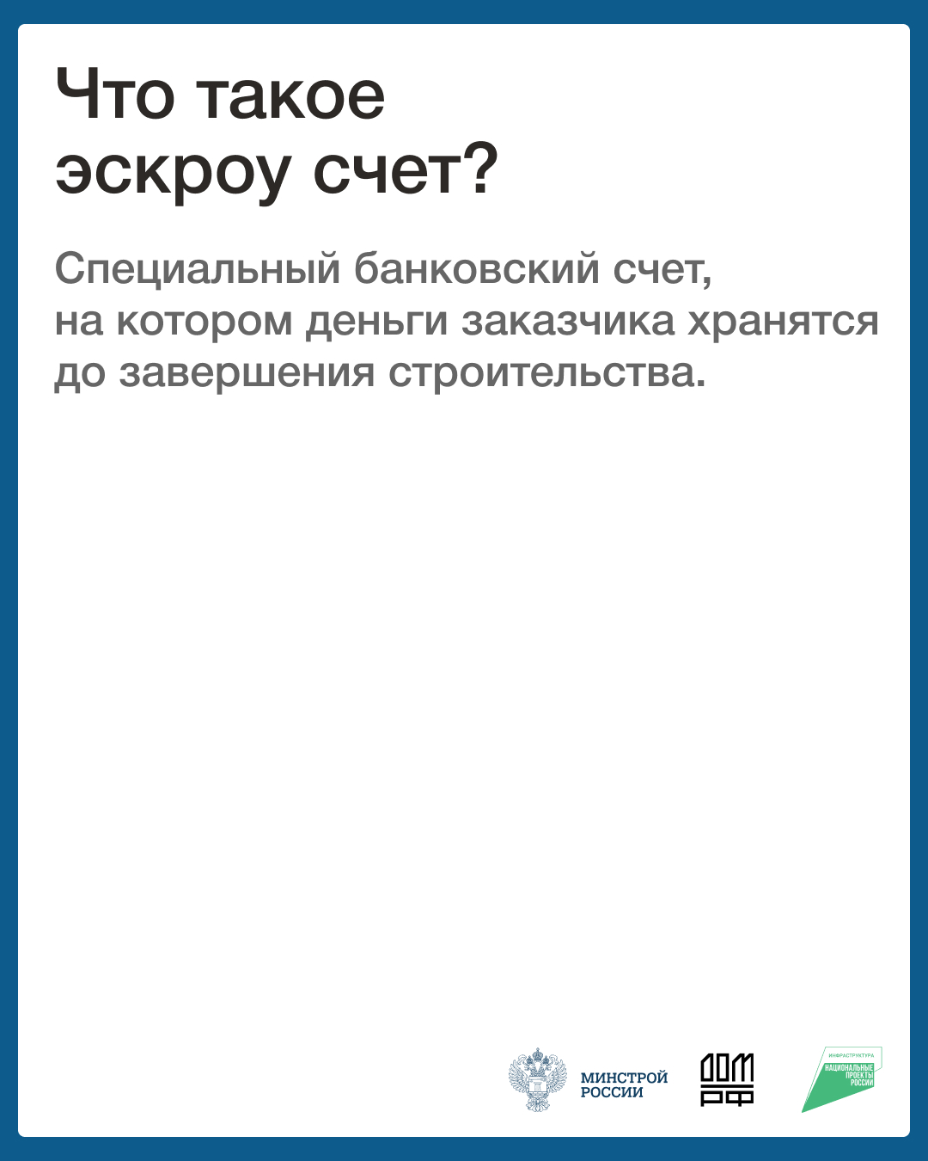

Slide 4
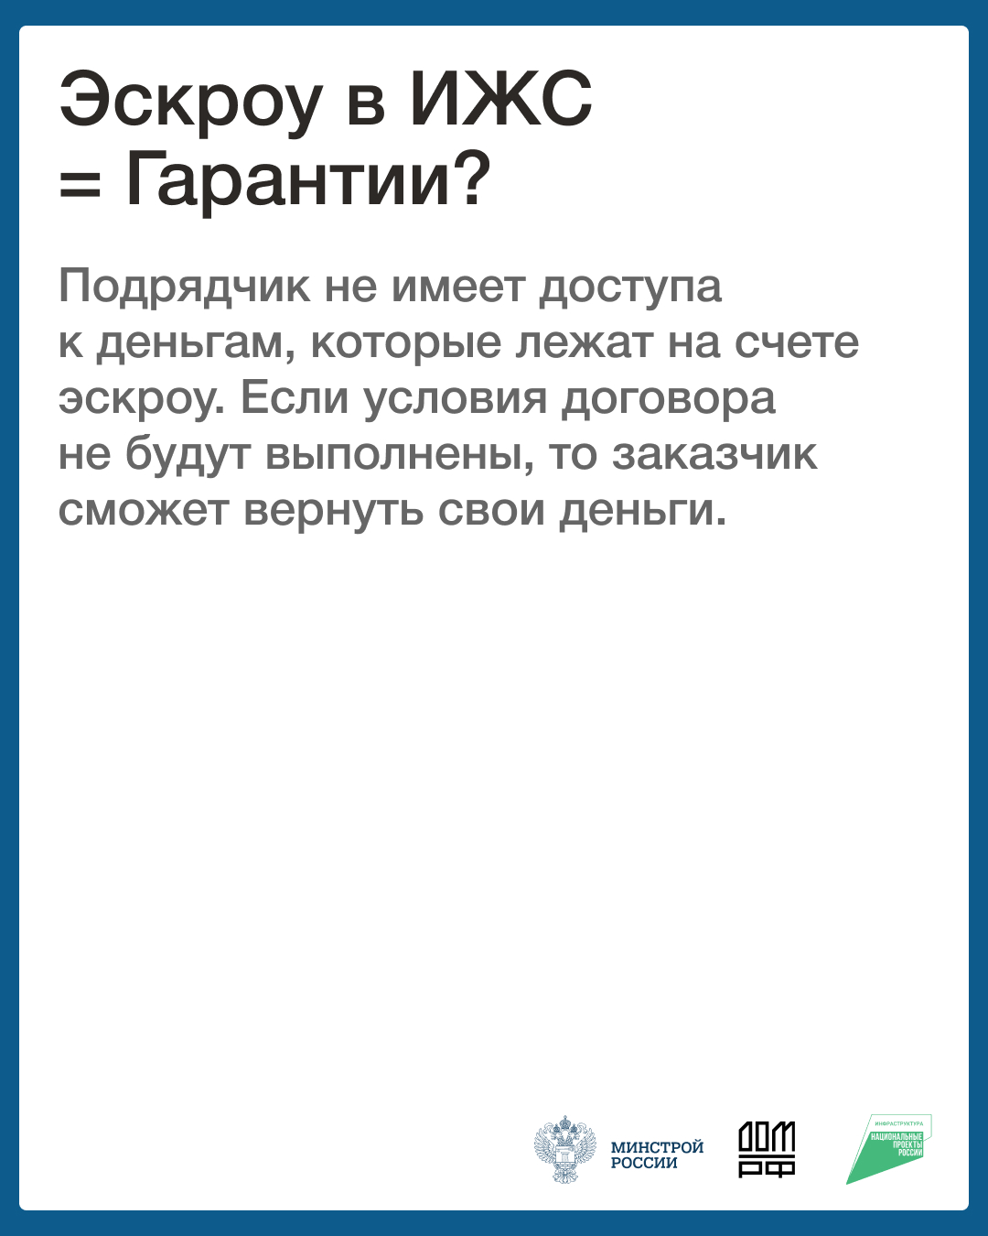

Slide 5
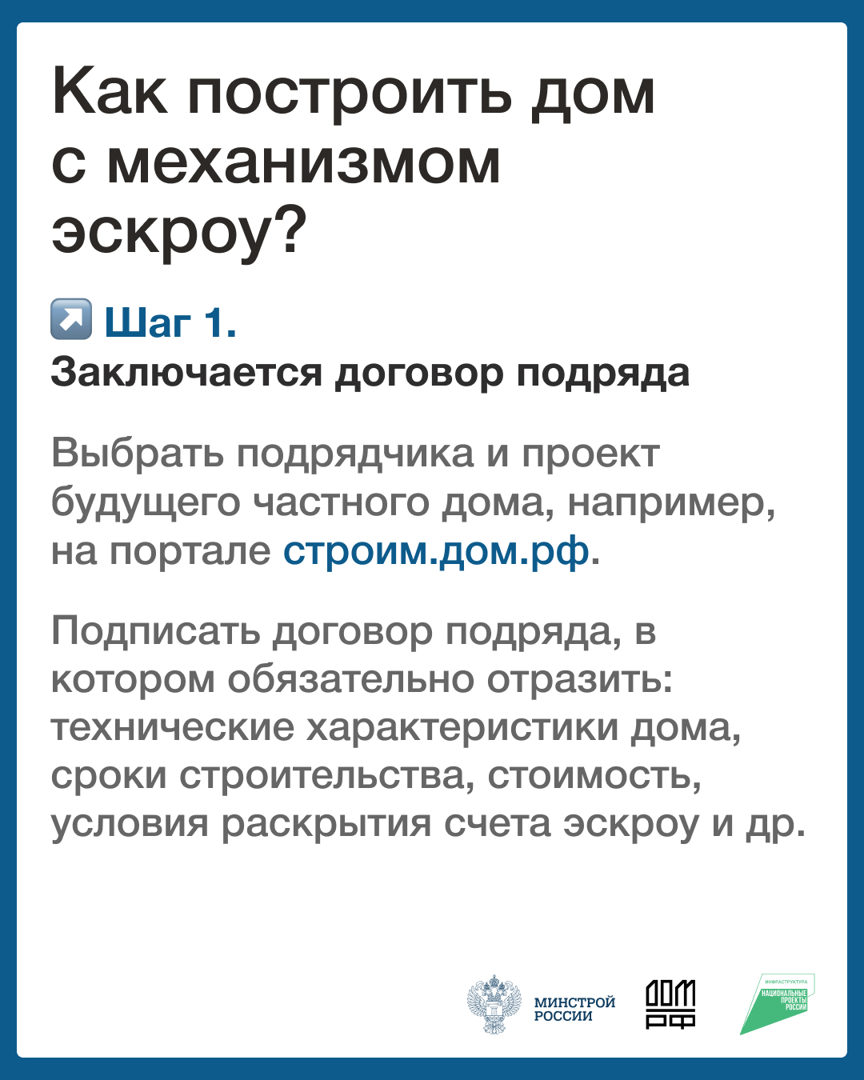

Slide 6
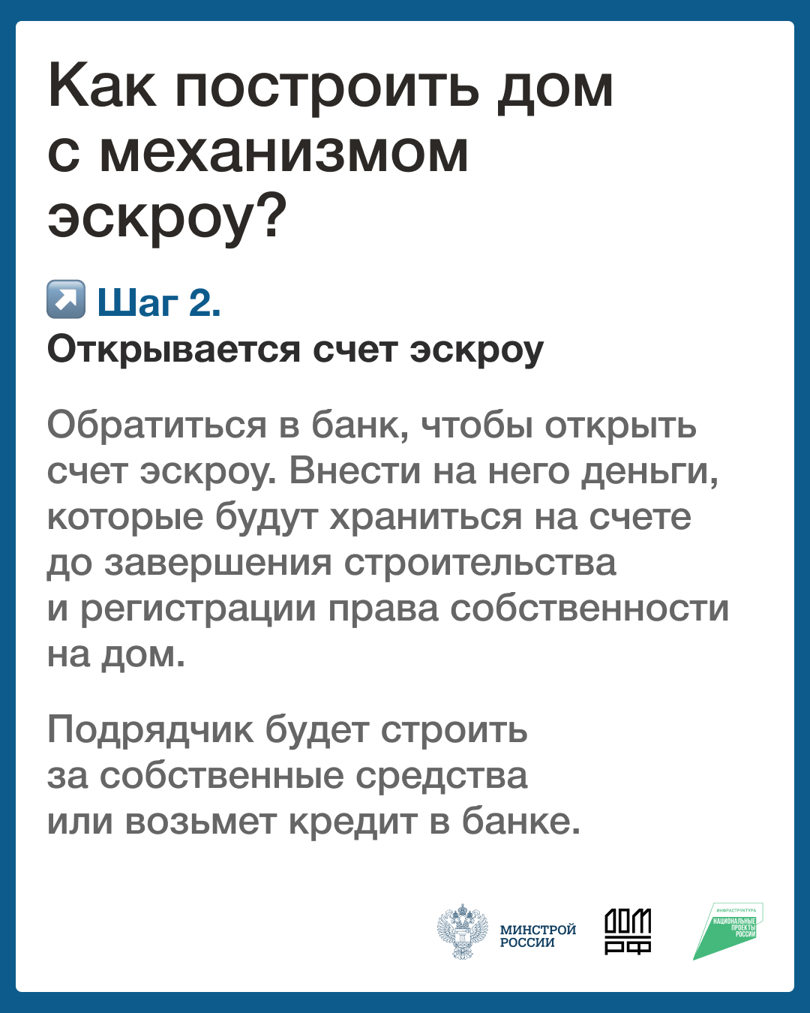

Slide 7
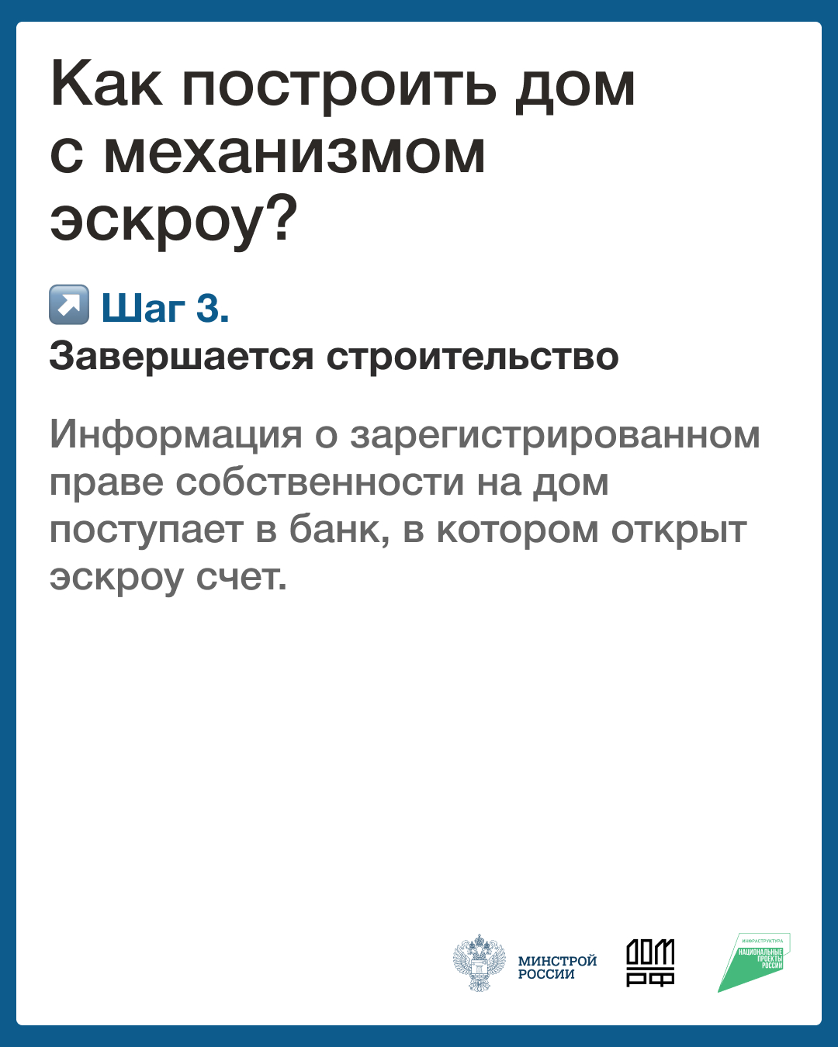

Slide 8
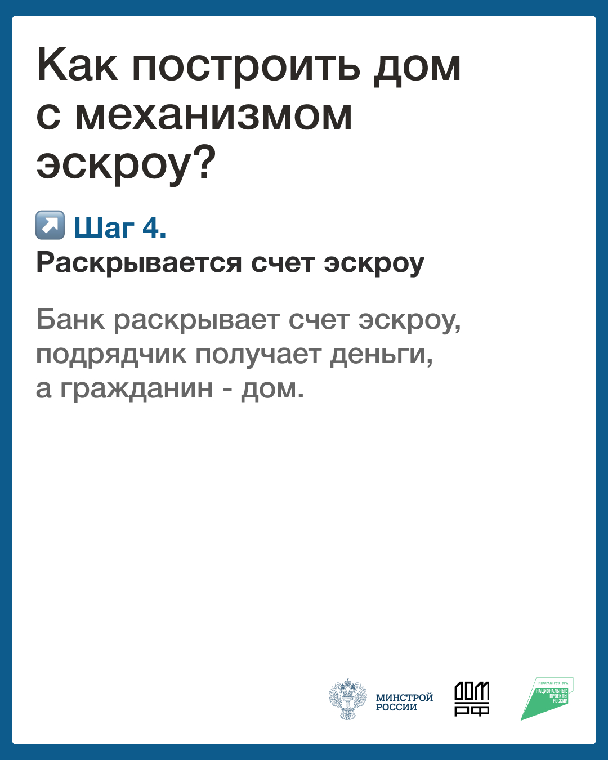

Slide 9


Slide 10
Текстовые и графические информационные материалы о возможности применения с 1 марта 2025 г. (Федеральный закон от 22 июля 2024 г. № 186-ФЗ «О строительстве жилых домов по договорам строительного подряда с использованием счетов эскроу») нового механизма расчетов с юридическими лицами и индивидуальными предпринимателями, осуществляющими строительство жилых домов по договорам строительного подряда с использованием счетов эскроу подготовлены и расположены по ссылке https://дом.рф/izhs_s_escrow/

